Slide 1






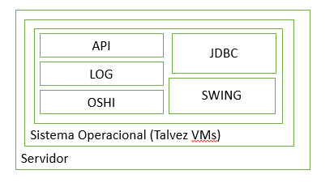







AQUI VAI MOSTRAR OS LOGS

Slide 2
